Slide 1
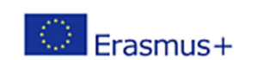


Mobilità individuale a fini di apprendimento
AZIONE CHIAVE 1
2014 - 2020

Slide 2
Mobilità individuale a fini di apprendimento
AZIONE CHIAVE 1
2014 - 2020
OBIETTIVI DEL PROGRAMMA 2020
RETHINKING EDUCATION
Ripensare l’istruzione, investire nelle abilità per migliori risultati socio-economici
Ridurre
l’ABBANDONO SCOLASTICO
dei giovani
Conseguimento 40%
ISTRUZIONE TERZIARIA
per persone
tra i 30 e i 34 anni
OCCUPABILITÀ 82% dei laureati
(20- 34 anni)
INSERIMENTO entro 3 anni

Slide 3
AZIONE CHIAVE 1
Mobilità individuale
a fini di apprendimento
2014 - 2020
PRIORITÀ PER GLI STATI MEMBRI
1. Promuovere L’ECCELLENZA nell’Istruzione e formazione professionale
2. Migliorare le PERFORMANCE di studenti a rischio di abbandono
scolastico e con basse qualifiche di base
3. Rafforzare le COMPETENZE TRASVERSALI per l’occupabilità
(spirito di iniziativa, competenze digitali e linguistiche)
4. Ridurre il numero di adulti con basse QUALFICHE
5. Sfruttare appieno le ICT, ampliare l'accesso e uso di risorse educative
aperte in tutto il percorso dell’istruzione.
6. Rafforzare il PROFILO PROFESSIONALE di tutti i ruoli di insegnamento.

Slide 4
AZIONE CHIAVE 1
Mobilità individuale
a fini di apprendimento
2014 - 2020
Azione chiave 1:
Mobilità individuale a fini di apprendimento
Mobilità individuale per l’apprendimento
Mobilità dello Staff (in particolare docenti, leaders scolastici, operatori giovanili
Mobilità per studenti dell’istruzione superiore e dell’istruzione e formazione professionale
Garanzia per i prestiti
Master congiunti
Scambi di Giovani e servizio Volontario Europeo

Slide 5
AZIONE CHIAVE 2
Mobilità individuale
a fini di apprendimento
2014 - 2020
Azione chiave 2:
Mobilità individuale a fini di apprendimento
MOBILITÀ INDIVIDUALE PER L’APPRENDIMENTO
MOBILITÀ DELLO STAFF
Mobilità studenti
Docenti, staff e formatori di:
• Istruzione superiore • Scuola • VET • Educazione adulti
Operatori giovanili
Qualità insegnamento - metodi innovativi

Slide 6
AZIONE CHIAVE 2
Mobilità individuale
a fini di apprendimento
2014 - 2020
Azione chiave 2:
Mobilità individuale a fini di apprendimento
Mobilità individuale per l’apprendimento
Mobilità dello staff
MOBILITÀ
STUDENTI
- Studenti istruzione superiore
- Istruzione/formazione professionale
Apprendisti, assistenti, tirocinanti
circolazione dei talenti e attrattiva dei sistemi europei

Slide 7
AZIONE CHIAVE 2
Mobilità individuale
a fini di apprendimento
2014 - 2020
Azione chiave 1:
Mobilità individuale a fini di apprendimento 1/2
GARANZIA DEI PRESTITI
MASTER
CONGIUNTI
Scambi
di giovani
Studenti istruzione superiore
Istruzione e formazione professionale
Garanzie per i prestiti a studenti

Slide 8
AZIONE CHIAVE 2
Mobilità individuale
a fini di apprendimento
2014 - 2020
Azione chiave 1:
Mobilità individuale a fini di apprendimento 1/2
Garanzia dei prestiti
Master
Congiunti
SCAMBI
DI GIOVANI
Operatori giovanili
Animatori
Scambi di giovani nel volontariato
Apprendimento non formale, informale, inclusione sociale,
cittadinanza attiva

Slide 9
AZIONE CHIAVE 2
Mobilità individuale
a fini di apprendimento
2014 - 2020
Azione chiave 2:
Mobilità individuale a fini di apprendimento
OBIETTIVO
Migliorare le competenze
Ampliare le conoscenze e la comprensione delle politiche e delle pratiche nazionali
Rafforzare la qualità dell’insegnamento e dell’apprendimento
Innescare cambiamenti nel senso della modernizzazione e internazionalizzazione delle istituzioni educative e formative
Promuovere attività di mobilità per i discenti

Slide 10
AZIONE CHIAVE 2
Mobilità individuale a fini di apprendimento
e le buone pratiche
2014 - 2020
Azione chiave 2:
Mobilità individuale a fini di apprendimento
e le buone pratiche
CONTENUTO
CONTENUTO
- Partecipazione a corsi strutturati
- Eventi di formazione all’estero
- Placement lavorativi
- Job shadowing in impresa
- Formazione in servizio per insegnamento /formazione in istituzioni all’estero

Slide 11
AZIONE CHIAVE 2
Mobilità individuale a fini di apprendimento
e le buone pratiche
2014 - 2020
Azione chiave 2:
Mobilità individuale a fini di apprendimento
e le buone pratiche
DESTINATARI
DESTINATARI
Provider di IFPI e formazione continua - associazioni e organismi di rappresentanza nel campo della formazione e del lavoro - imprese -parti sociali - camere di commercio - Istituzioni/ Enti locali - centri di ricerca - Istituti di istruzione II - centri di orientamento - no-profit – ass.di volontariato - Ong

Slide 12
AZIONE CHIAVE 2
Mobilità individuale a fini di apprendimento
e le buone pratiche
2014 - 2020
Azione chiave 2:
Mobilità individuale a fini di apprendimento
DURATA
E CONTRIBUTO
DURATA
CONTRIBUTO

Slide 13

AZIONE CHIAVE 2
Mobilità individuale a fini di apprendimento
e le buone pratiche
2014 - 2020

Slide 14
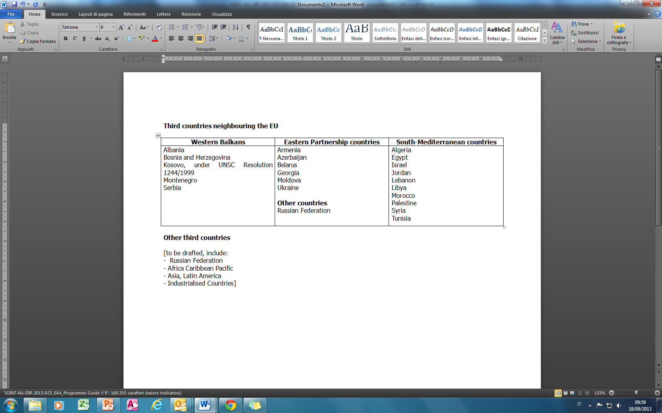
AZIONE CHIAVE 2
Mobilità individuale a fini di apprendimento
e le buone pratiche
2014 - 2020

Slide 15
PROCEDURA PER PRESENTARE DOMANDA ERASMUS +
2014 - 2020
Link di riferimento
http://ec.europa.eu/programmes/erasmus-plus/index_it.htm#hp_guide
http://www.erasmusplus.it/
http://www.programmallp.it/box_contenuto.php?id_cnt=3397&id_from=1&style=llp&pag=1

